Slide 1
Dampak restorasi mangrove untuk populasi ikan dan keanakeragaman di Sulawesi Selatan
Sophie Wulfing
Notes:
Greetings
PICKNAME

Slide 2
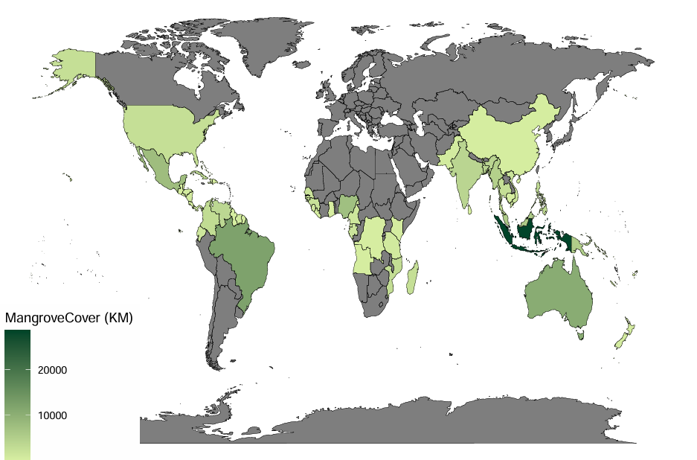
Hutan Bakau di Indonesia
Notes:
Indonesia memiliki luas hutan mangrove tertinggi di dunia

Slide 3
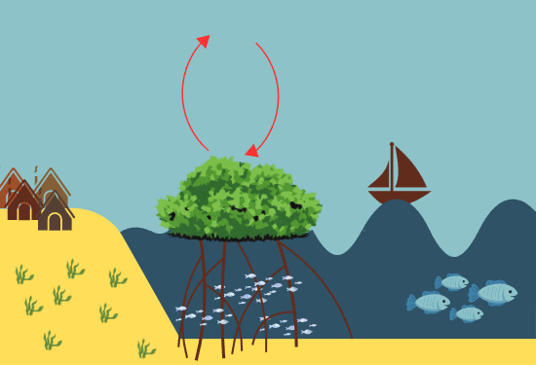
Manfaat Hutan bakau untuk manusia
Membersikan udara
Melindungi kita dari badai dan banjir
Melendungi tanah karena mencegah abrasi ombak
Meningkatkan keanakeragam
Notes:
Melindungi kita dara badai dan banjir
Melendungi tanah karena mencegah abrasi ombak
Membersikan udara
Kalau hutan bakau sehat, lebih banyak mahluk hidup bisa tinggal di situ. Dikenal seperti keanekaragaman

Slide 4
Apa itu keanakeragaman?

Slide 5
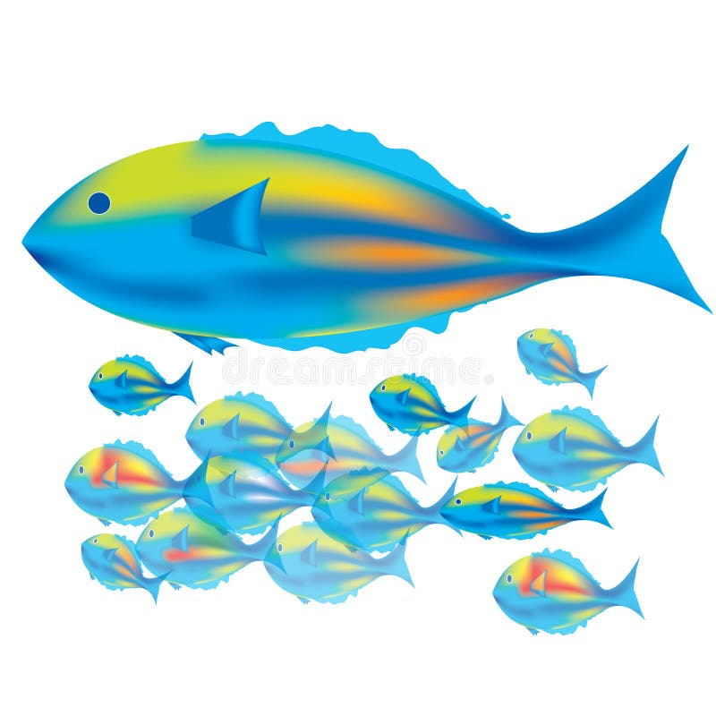
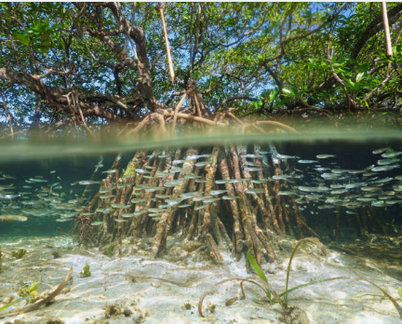

Manfaat Hutan bakau untuk ikan
Tempat berkembang biak
Tempat bersembunyi dari predator dan badai
Sumber makanan
Notes:
Ada manfaat tidak langsung untuk kita juga
Tempat berkembang biak
Bisa bersembunyi dari predator
Kasih makakan – banyak GANGGANG (algae) dan daun daun dari hutan bakau
Ikan juga butuh dilindungi dari badai. Di dalam hutan lebih santai

Slide 6
Pertanyaan Riset
How does mangroves help fish populations and biodiversity on pulau Tanakeke?
Does replanted mangroves also help fish populations
TRANSLATE:
Bagaimana hutan bakau memanfaat poblasi ikan dan keanakeragaman di pulau Tanakeke
Apakah hutan bakau yang ditanam kembali membantu populasi ikan juga?
Notes:
Hutan mangrove membantu masalah populasi ikan dan keanakeragam di pulau Tanakeke
#2 good
HOW TF ARE WE SPELLING POPLASI

Slide 7
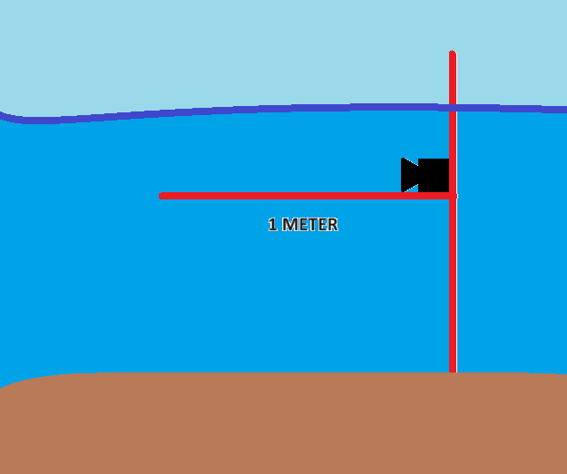
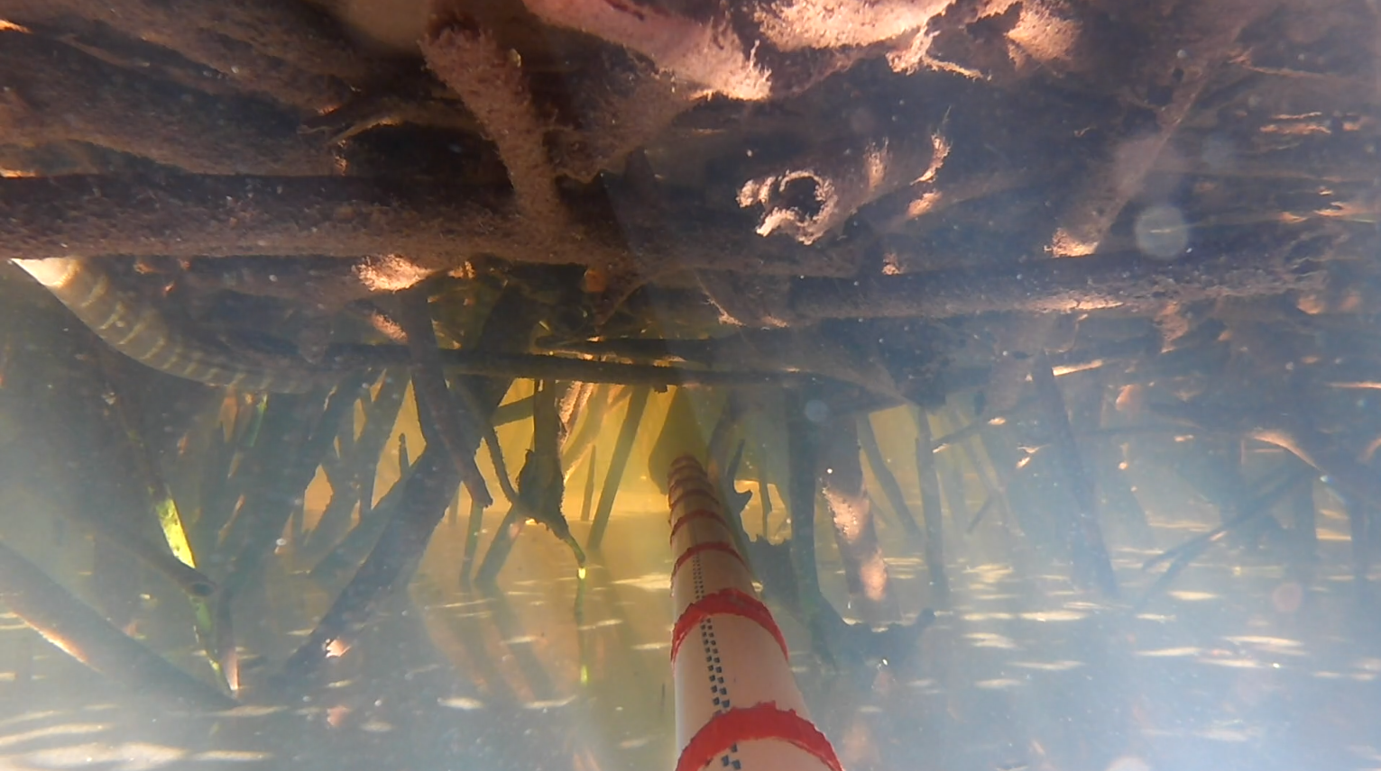
Metode Riset
Notes:
Kami pakai kamera gopro di dalam air.
Kamera dipasang selama satu jam. Setelah kameranya diambil kami menghitung berapa ikan dan mengidentifikasi spesies ikan
Kamu membandingkan jumlah dan jumlah spesies ikan di tempat hutan bakau sama tempat yang hutan bakau dihancur sama lokasi yang BAPAK DAN IBU pernah menenam kembali huntannya

Slide 8
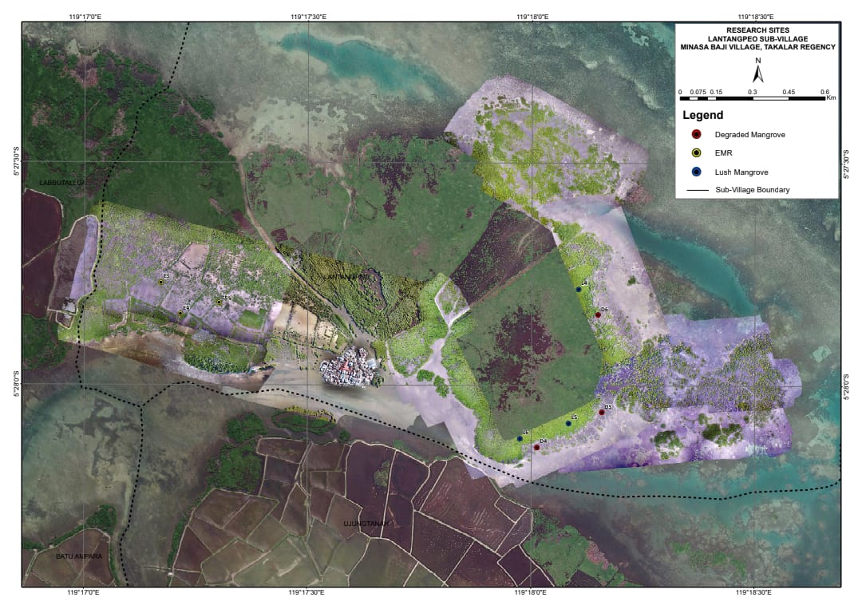
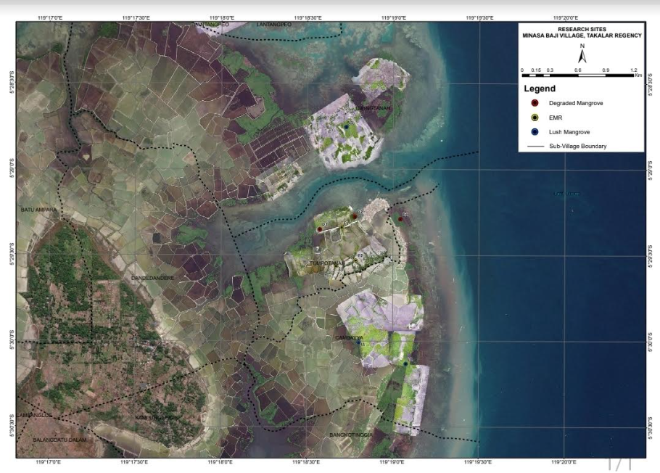
Lokasi
Latangpeo
Tompotana
EMR
HUTAN ALAMI
DIHANCUR

Slide 9
Hasil Riset
Kami mengumpulkan data setiap bulan selama 8 bulan
Sejak bulan februari
18 jam video per bulan
Sejauh ini, kami menemukkan
Lebih dari 28 genis ikan
2 genis ular
Lebih dari 3 genis kepiting

Slide 10
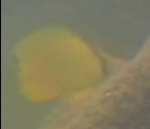
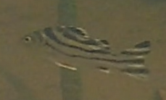
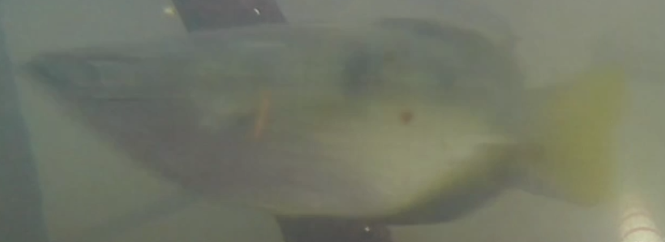
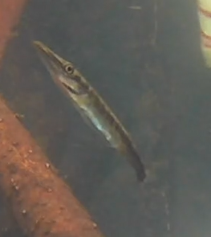
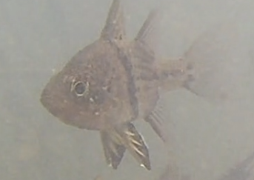
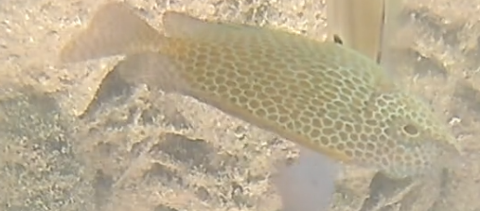
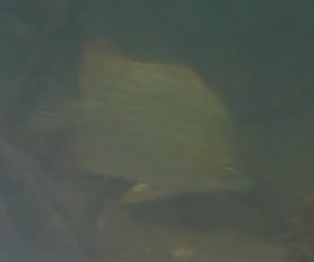
Spesies apa saja ditemukan?
Notes:
28 spesies
Banyak belum identifikasi atau jarang ditemukan

Slide 11
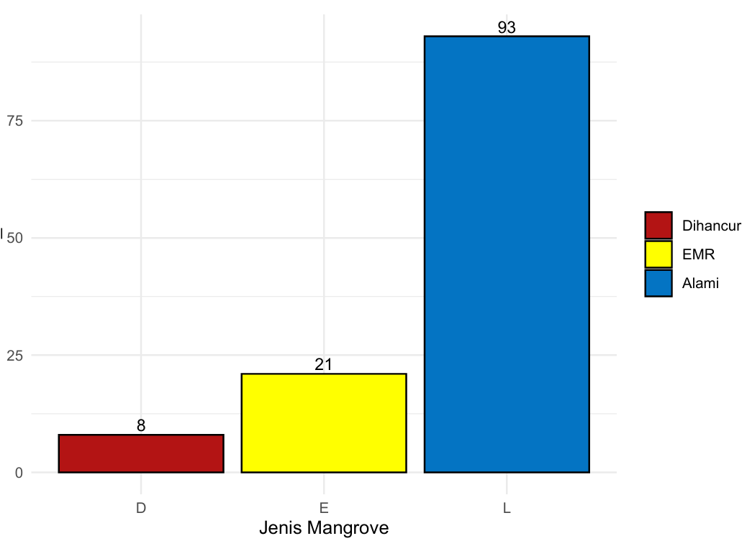
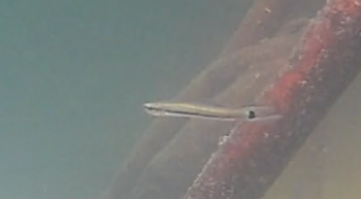
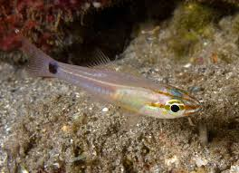
Spesies apa saja ditemukan?
Totok/ Berang Berang
Cardinal Fish

Slide 12
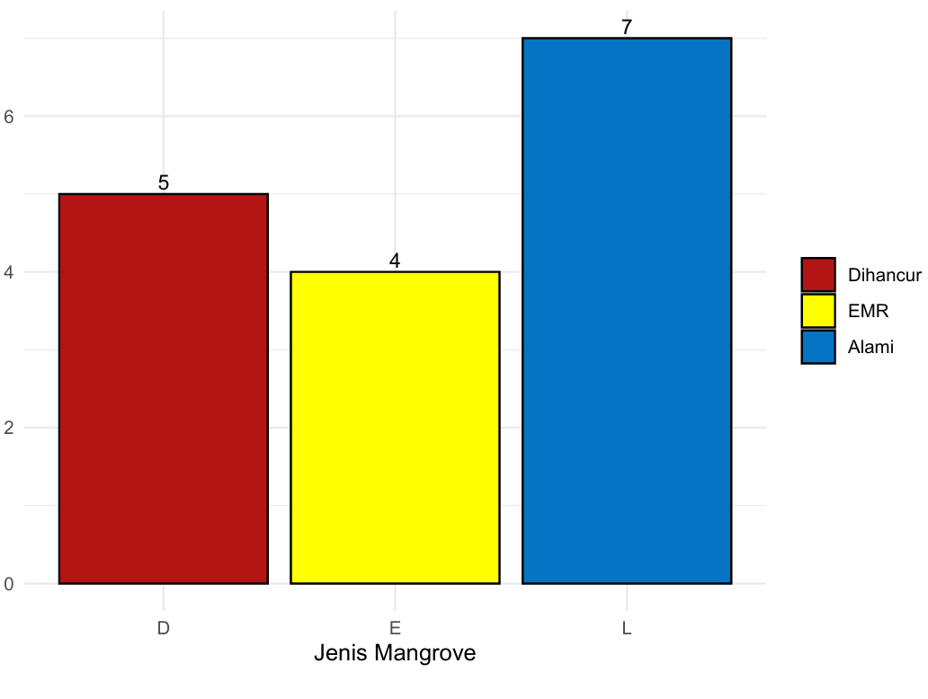
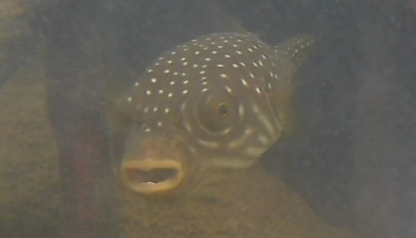
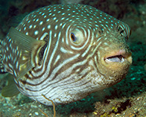
Spesies apa saja ditemukan?
Ikan Buntal

Slide 13
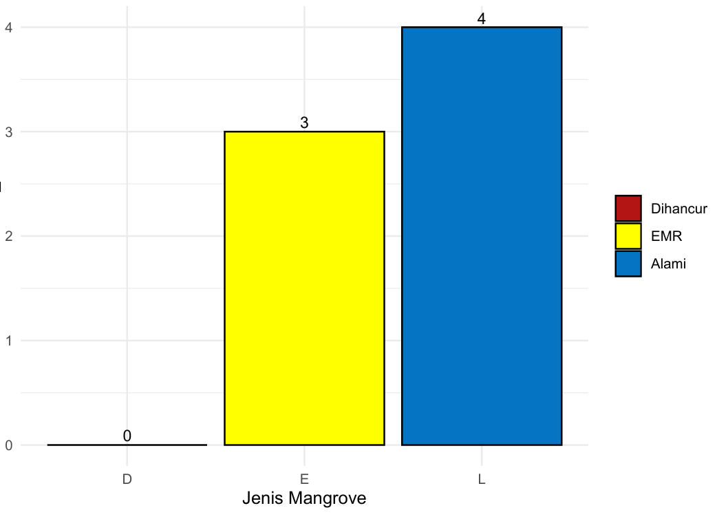
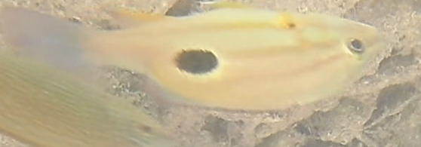
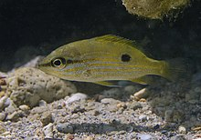
Spesies apa saja ditemukan?
Kakap Garis
Blackspot Snapper

Slide 14
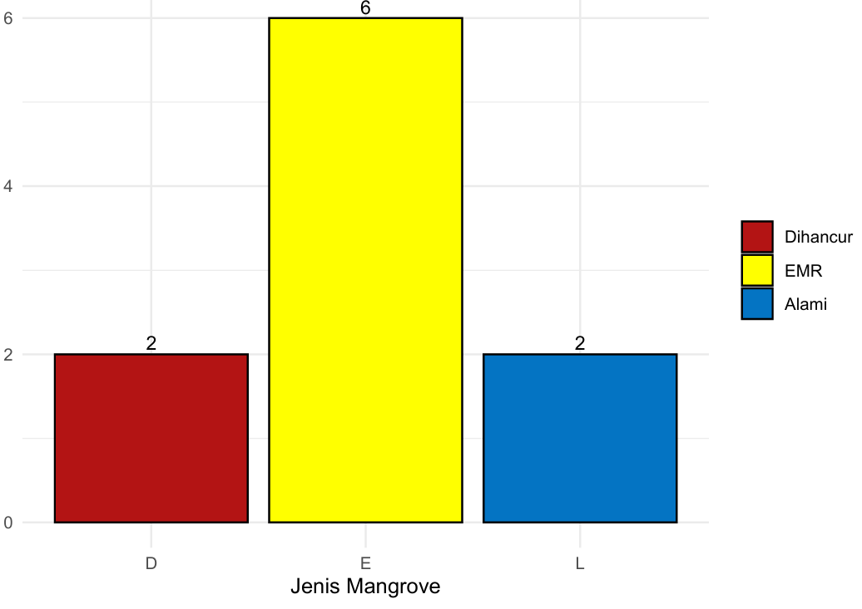
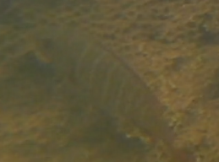
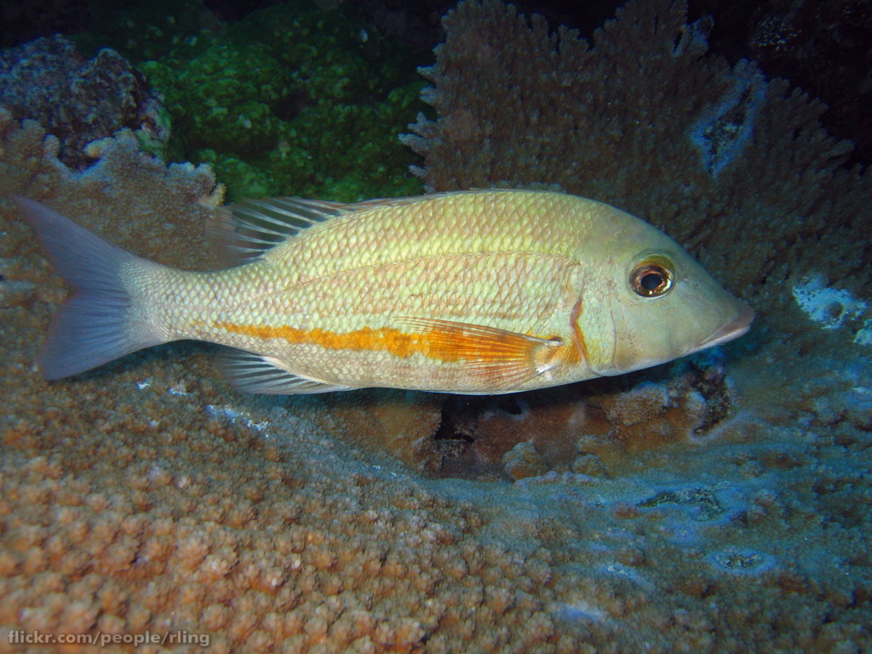
Spesies apa saja ditemukan?
Ikan Katamba

Slide 15
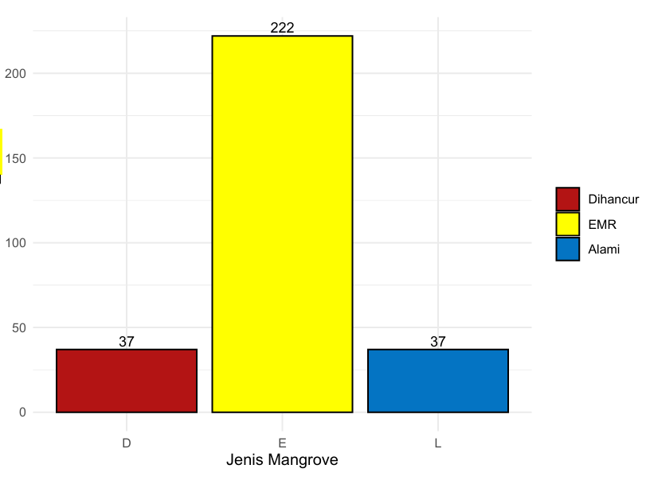
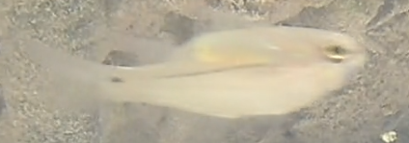
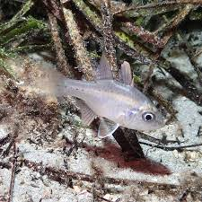
Spesies apa saja ditemukan?
Besing Besing
Notes:
PALING SUKA

Slide 16
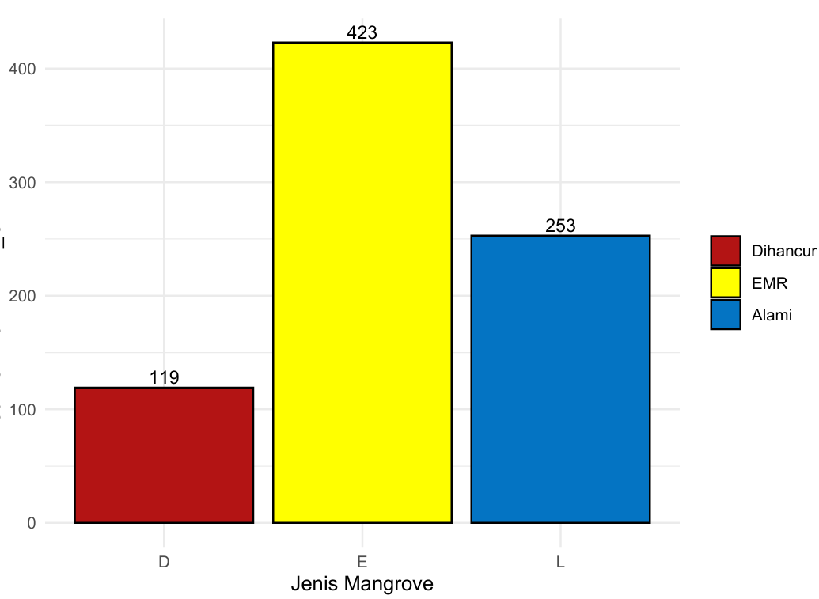
Jumlah ikan

Slide 17


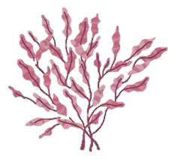
Kenapa ikan kecil penting untuk kita?
Produsen Utama
Notes:
Jaringan makanan
Produsen Utama - Tumbuhan dan GANGGANG (algae) yang tumbuh di mangrove. Mereka dapat energi dari mata hari
konsumen Utama - Hewn yang makan produsen Utama - ikan kecil yang ditemukkan di mangrove. Herbivora
konsumen sekunder - Karnivora. Ikan yang makan ikan kecil
Tersier - Kita. Kita menangkap ikan lebih besar daripada yang ada di hutan bakau tetapi ikannya butuh ikan dari hutan bakau untuk bertahan hidup.

Slide 18

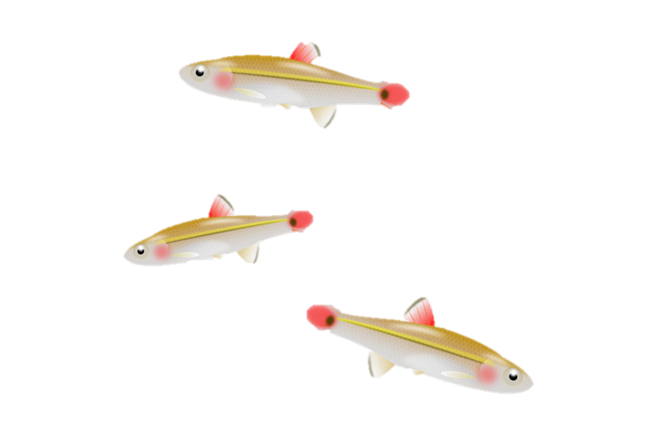


Kenapa ikan kecil penting untuk kita?
Konsumen Utama
Notes:
Jaringan makanan
Produsen Utama - Tumbuhan dan algae yang tumbuh di mangrove. Mereka dapat energi dari mata hari
konsumen Utama - Hewn yang makan produsen Utama - ikan kecil yang ditemukkan di mangrove. Herbivora
konsumen sekunder - Karnivora. Ikan yang makan ikan kecil
Tersier - Kita. Kita menangkap ikan lebih besar daripada yang ada di hutan bakau tetapi ikannya butuh ikan dari hutan bakau untuk bertahan hidup.

Slide 19


Kenapa ikan kecil penting untuk kita?
Konsumen Sekunder
Notes:
Jaringan makanan
Produsen Utama - Tumbuhan dan algae yang tumbuh di mangrove. Mereka dapat energi dari mata hari
konsumen Utama - Hewn yang makan produsen Utama - ikan kecil yang ditemukkan di mangrove. Herbivora
konsumen sekunder - Karnivora. Ikan yang makan ikan kecil
Tersier - Kita. Kita menangkap ikan lebih besar daripada yang ada di hutan bakau tetapi ikannya butuh ikan dari hutan bakau untuk bertahan hidup.

Slide 20

Kenapa ikan kecil penting untuk kita?
Konsumen Tersier
Notes:
Jaringan makanan
Produsen Utama - Tumbuhan dan algae yang tumbuh di mangrove. Mereka dapat energi dari mata hari
konsumen Utama - Hewn yang makan produsen Utama - ikan kecil yang ditemukkan di mangrove. Herbivora
konsumen sekunder - Karnivora. Ikan yang makan ikan kecil
Tersier - Kita. Kita menangkap ikan lebih besar daripada yang ada di hutan bakau tetapi ikannya butuh ikan dari hutan bakau untuk bertahan hidup.

Slide 21
Kenapa ikan kecil penting untuk kita?
Notes:
Jaringan makanan sangat rumit. Kalau ada satu bagain yang hilang, semua yang lain bisa turun atau dihancur

Slide 22
Kenapa ikan kecil penting untuk kita?
Notes:
Jaringan makanan sangat rumit. Kalau ada satu bagain yang hilang, semua yang lain bisa turun atau dihancur

Slide 23
Kenapa ikan kecil penting untuk kita?
Notes:
Jaringan makanan sangat rumit. Kalau ada satu bagain yang hilang, semua yang lain bisa turun atau dihancur

Slide 24
Kenapa ikan kecil penting untuk kita?
Notes:
Jaringan makanan sangat rumit. Kalau ada satu bagain yang hilang, semua yang lain bisa turun atau dihancur

Slide 25
Kenapa ikan kecil penting untuk kita?
Notes:
Jaringan makanan sangat rumit. Kalau ada satu bagain yang hilang, semua yang lain bisa turun atau dihancur

Slide 26
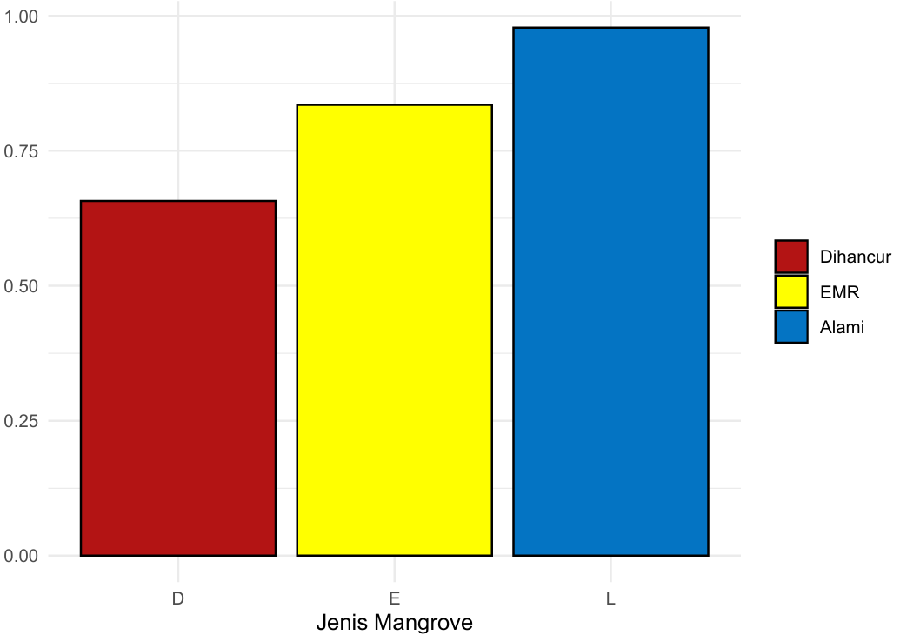
Keanakeragaman di mangrove

Slide 27
Hutan bakau can save ikan and us

Slide 28


Slide 29
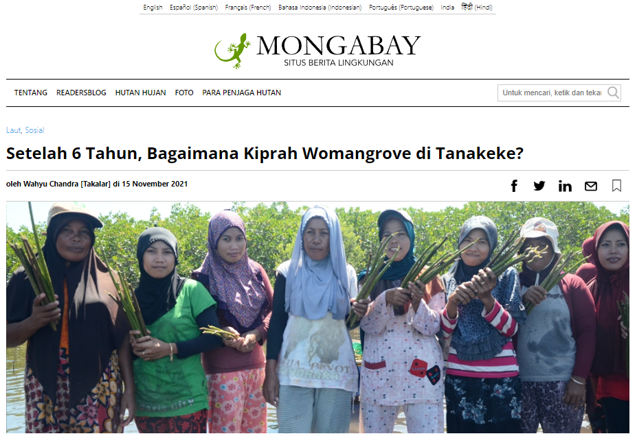
Notes:
Aug 2022 maybe exactly two years ago
Didn’t know where I was going to be
Read this article, was interested in the upaya
Found blue forests, asked
Inspired me to come to IN, learn Indonesian, study mangroves, and come here
Your efforts make a difference. In fish’s lives, in your childrens lives, in my life

Slide 30
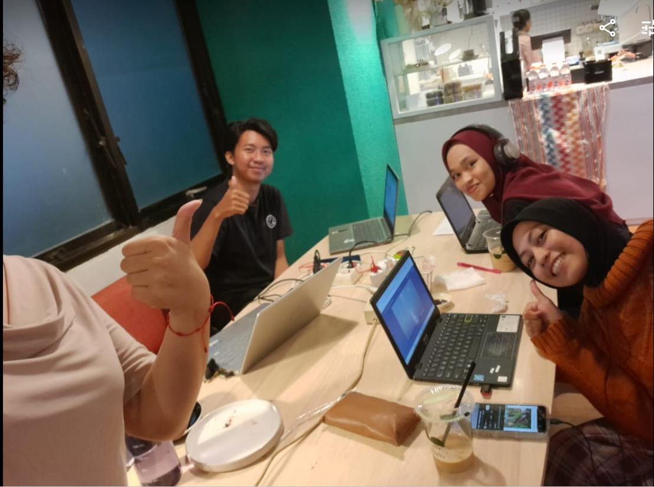
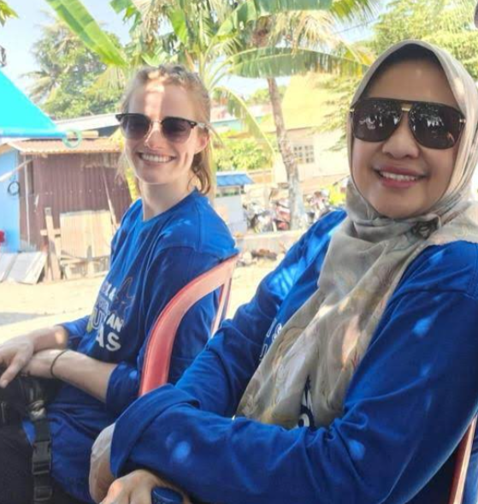
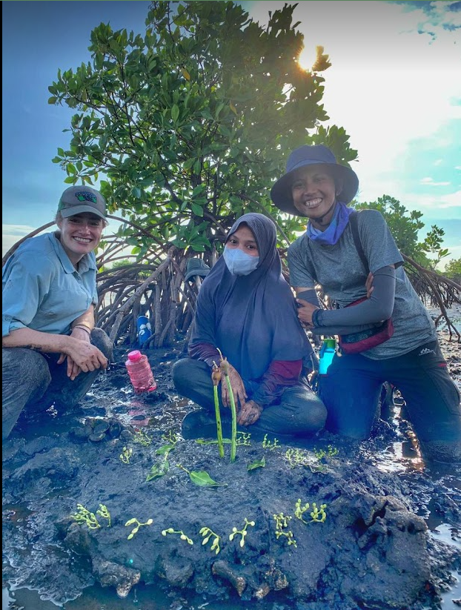
Collaboration activities/ Big picture goals
Monitoring
UNHAS Students
Learning R
Use data for theses
Possible engagement project
Present to Tanakeke
Publishing goals – PLOSONE or PeerJ
Help YHB show the benefits of their work to potential funders
Notes:
Prof Rohani – logistical advice and found students for me

Slide 31
Check out Blue Forests!!!
https://blue-forests.org/id/
Instagram: @blueforests

